Slide 1
כללי התנהגות בהסעות
עלייה לאוטובוס –
אך ורק מדלת קדמית.
העלייה לרכב והירידה ממנו רק כאשר הרכב עצר עצירה מוחלטת.
התנהגות בתוך האוטובוס –
חובה על פי חוק לחגור חגורת בטיחות.
יש לעטות מסיכה לאורך כל זמן הנסיעה.
אין לשוחח עם הנהג ואין להסיח את תשומת לבו מהנהיגה.
בשעת הירידה מהאוטובוס –
אין לרדת מהאוטובוס אלא לאחר שעצר באופן מוחלט.
רד/י מהאוטובוס במתינות: זכור שהמדרגות באוטובוס גבוהות מהרגיל.
מיד לאחר הירידה יש להתרחק מהאוטובוס לכיוון מרכז המדרכה.
אין לחצות את הכביש לפני האוטובוס או מאחוריו , ללכת רק על המדרכות ולחצות במעברי החצייה בזהירות ובביטחה .
על מנת לשפר את רמת הבטיחות בהסעות הותקנו מצלמות באוטובוסים. באופן זה אנו עומדים מקרוב על המתרחש באוטובוס במהלך נסיעותיו ומאתרים את העובדים שלא שומרים על כללי הבטיחות באוטובוס ולהוראות הנהגים.
לדיווחים בהסעות יש לפנות לדוד 054-9061652/ מורן 050-9336373

Slide 2
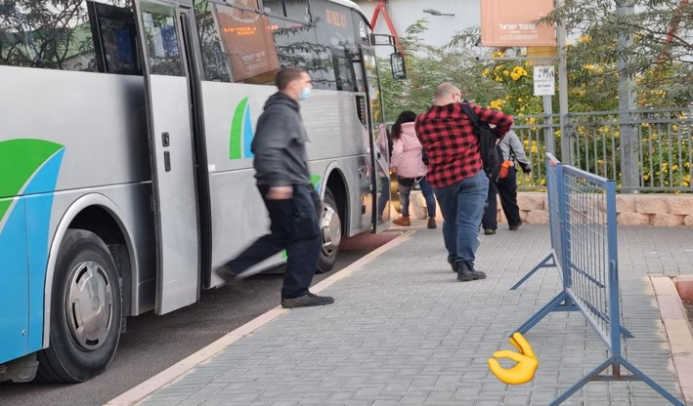
ירידה נכונה מהאוטובוס
נכון
פסול
הדרך הנכונה לירידה מהאוטובוס.
דרך אסורה ומסוכנת לירידה מהאוטובוס

